Slide 1
«Кто владеет информацией – тот владеет миром» Натан Майер Ротшильд (немецкий бизнесмен) ПРОГРАММА «Приёмы развития скорочтения на уроках литературы в 5-9 классах»
Автор: Никитина Ольга Юрьевна,
учитель начальных классов,
зам. директора по УВР МБОУ СОШ № 12
г. Урай, 2019 год

Slide 2
Цель: обучить педагогов основным приёмам скорочтения.
Задачи:
1) познакомить с методическими приёмами работы над скорочтением и пониманием текста для обучающихся 5-9 классов, с примерами мониторингов скорочтения и понимания прочитанного;
2) научить самостоятельно разрабатывать дидактический материал /тренажёры для работы над скорочтением;
3) обучить педагогов приёмам самостоятельной работы по развитию собственной скорости и пониманию прочитанного.

Slide 3
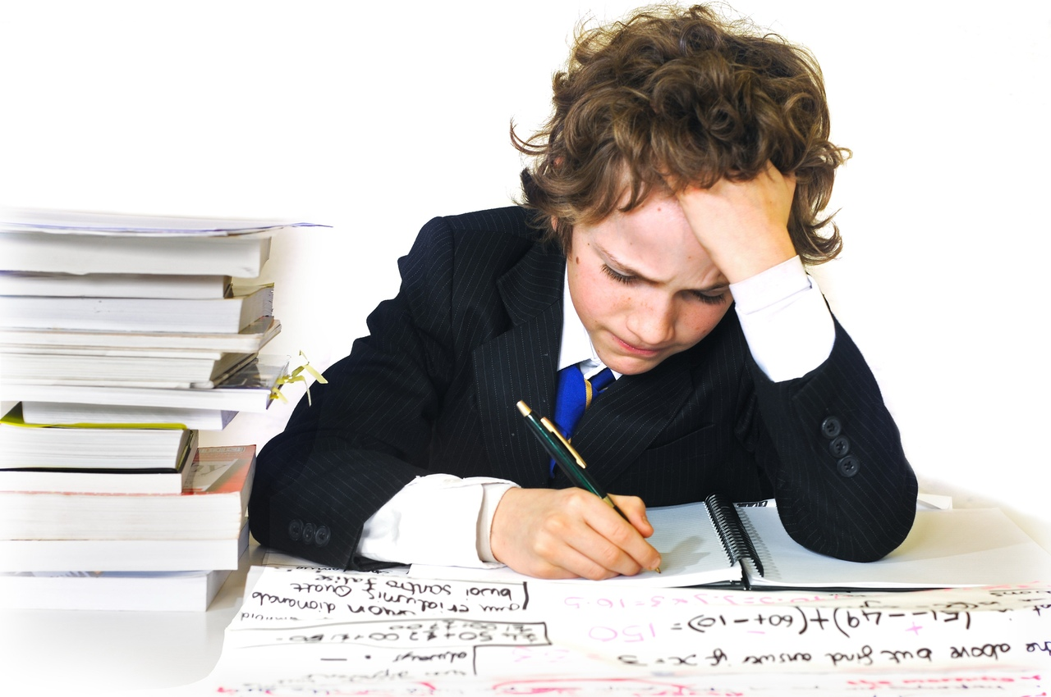

Slide 4
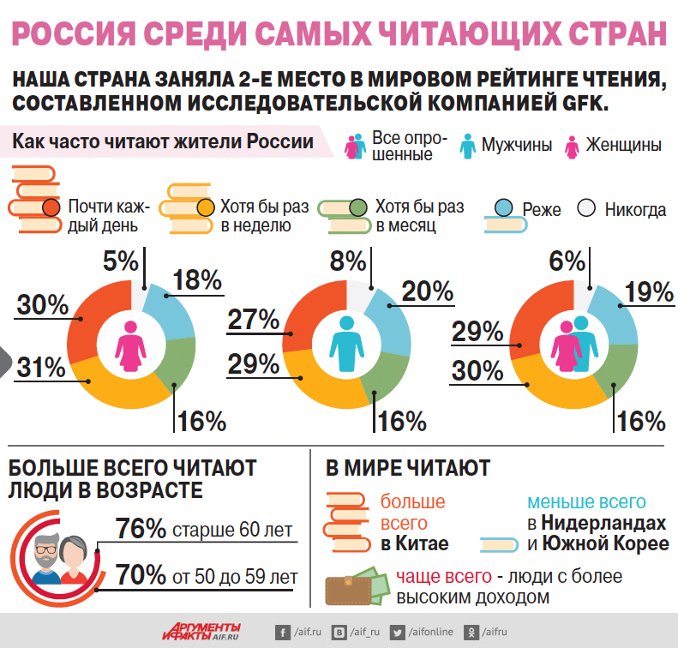
По данным GfK, февраль 2017 г. «Самая читающая страна»
Китай (70%);
Россия (59%);
Испания (57%);
Италия и Великобритания (56%);
США (55%);
Аргентина и Бразилия(53%);
Мексика (52%);
Канада (51%).

Slide 5
ПРОГРАММА РАБОТАЕТ!

Slide 6
Почему работа по скорочтению сейчас катастрофически актуальна в массовой школе?
Нормы техники чтения
 | До ФГОС | По ФГОС
5 класс | 100-110 слов | 110 - 120 слов
6 класс | 115-120 слов | 130 – 140 слов
7 класс | 130-135 слов | 150– 160 слов
8 класс | 145-155 слов | 170– 180 слов
9 класс | 160-175 слов | 190– 200 слов

Slide 7
Содержание программы:
Дата | Мероприятие
23.10 | Мастер-класс «Приёмы развития скорочтения обучающихся при чтении вслух»
04.12 | Тренинг № 1 «Внимание, регрессия и интегральный алгоритм чтения»
22.04 | Тренинг № 2 «Дифференциальный алгоритм чтения, артикуляция, чтение по диагонали и резервы памяти. Рефлексия»

Slide 8
Мастер-класс
Тема: Приёмы развития скорочтения обучающихся при чтении вслух.
Цель: Обучение приёмам скорочтения.
Задачи:
1. Познакомить с основными этапами работы над скорочтением.
2. Научить самостоятельно создавать дидактический материал/тренажёры для работы над скорочтением.
3. Познакомить с инструментами мониторинга скорости и осознанности чтения.

Slide 9
Тренинг № 1
Тема: Внимание, регрессия и интегральный алгоритм чтения.
Цель: Тренировка внимания, скорости и осознанности чтения.
Задачи:
1.Тренировать в выполнении упражнений, воздействующих на развитие, организацию и управление вниманием.
2. Проанализировать количественные и качественные показатели чтения, а также обучить первому упражнению техники быстрого чтения.
3. Ввести эффективную программу чтения в сознание и подсознание с целью быстрого извлечения значимой информации.

Slide 10
Тренинг № 2
Тема: Дифференциальный алгоритм чтения, артикуляция, чтение по диагонали и резервы памяти. Рефлексия.
Цель: Совершенствование процессов восприятия текста. Итоговый мониторинг.
Задачи:
1. Познакомить с программой умственных действий, обеспечивающей иное качественное понимание текста.
2. Сформировать новый нейродинамический код восприятия и обработки информации путем использования метода аритмического постукивания.
3. Формировать навык чтения текста вертикальным движением глаз.
4. Научить эффективному использованию параметров памяти.
5. Проанализировать результаты мониторингов чтения обучающихся, а также личные достижения педагогов в процессе реализации программы.

Slide 11
Спасибо за внимание! Успехов в работе!

